Slide 1
Transformer

Slide 2
RNN to self-attention
RNN의 문제
Linear interaction distance
Lack of parallelizability

Slide 3
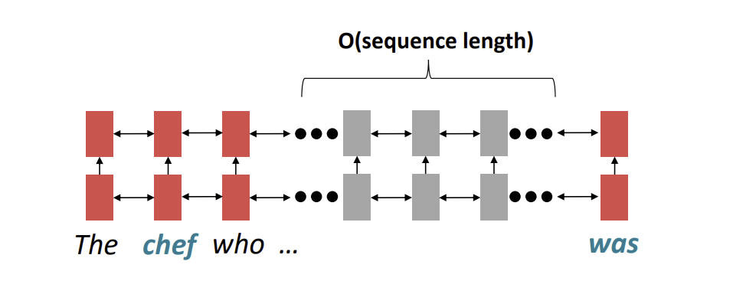
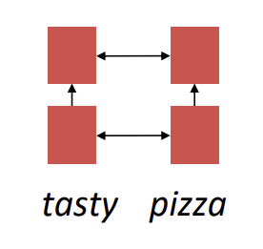
RNN to self-attention
Linear interaction distance
Notes:
Long-distance dependency문제로도 불린다. 기울기 소실로 인해 멀리 떨어져 있는 단어들은 쉽게 상호작용하지 못한다.

Slide 4
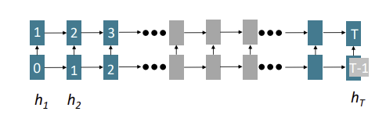
RNN to self-attention
Lack of parallelizability
Notes:
사각형 안 숫자는 해당 레이어에 도착하기 위한 최소 계산수,
순차적으로 계산이 되므로 병렬연산이 불가능(GPU사용 불가)하다

Slide 5
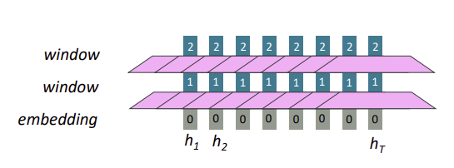
RNN to self-attention
Word Window 모델
Notes:
Word window의 경우 각각의 필수 연산의 수가 독립적으로만 증가, 병렬 계산이 가능하다

Slide 6
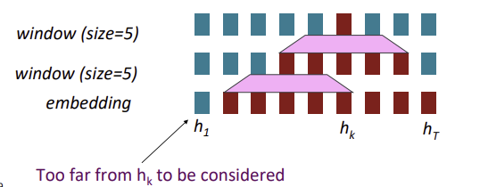
RNN to self-attention
Linear interaction distance
Notes:
RNN과 마찬가지로 멀리 떨어져 있는 단어의 dependency를 반영하기 힘들다.
(n개를 쌓을 경우 가능한데, 이 경우 계산량이 많아짐)

Slide 7
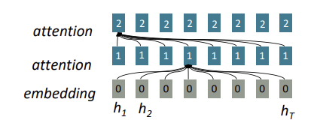
RNN to self-attention
Self-attention model
Notes:
기존의 attention과 다르게 한 문장 안에서의 attention이다.
병렬처리 불가한 연산이 증가하지 않을 뿐더러, 모든 단어가 연결되어 상호작용이 가능하다.

Slide 8
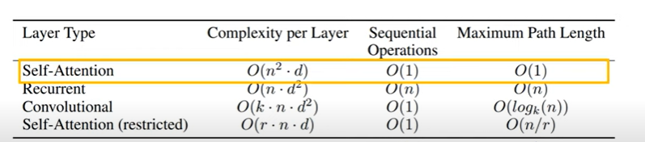
RNN to self-attention
Self-attention
Notes:
Sequential Operation O(1)이라는 의미는 병렬연산 가능
Maximum Path Length O(1)이라는 의미는 Long distance dependency 문제 해결 가능

Slide 9
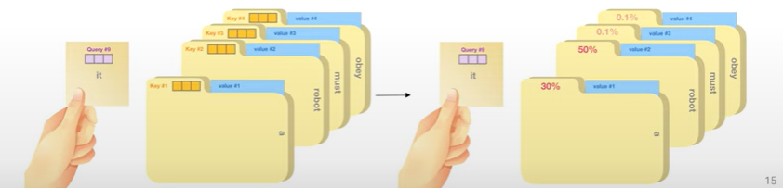
RNN to self-attention
Query, Key, Value
Notes:
Query: 내가 현재 보고 있는 단어에 대응하는 값
Key: 찾는 단어에 대응하는 값
Value: Query, Key를 사용하여 실제로 사용할 값

Slide 10
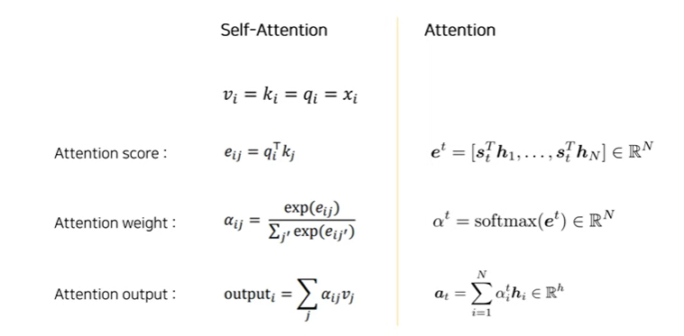
RNN to self-attention
Self-attention vs Attention
Notes:
Value, key, query가 self-attention에서는 모두 xi값으로 동일
만약 이를 무시하고 모두 hidden state(s,t 모두 hidden state) 값과 동일하다고 생각하면 attention과 식이 같음을 확인할 수 있음

Slide 11
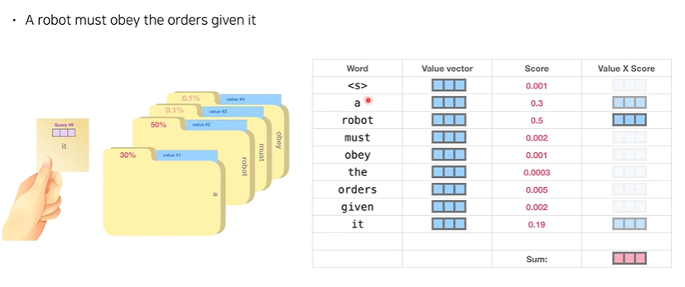
RNN to self-attention
Query, Key, Value
Notes:
A robot must obey the orders given it이라는 문장을 통해 self-attention 돌린다고 가정
It: query로 사용하여 돌린 것
Self-attention을 문장의 각 단어 imbedding에 attention을 반영하여 새로운 imbedding, 표현을 만드는 함수라고 이해하면 쉽다!

Slide 12
RNN to self-attention
Self-attention으로만 NLP모델을 만들 수 있을까?
순서 정보 없다
선형 결합으로만 이루어져 있다
미래 정보를 확인할 수 있다
Notes:
다음과 같은 문제점이 존재한다.

Slide 13
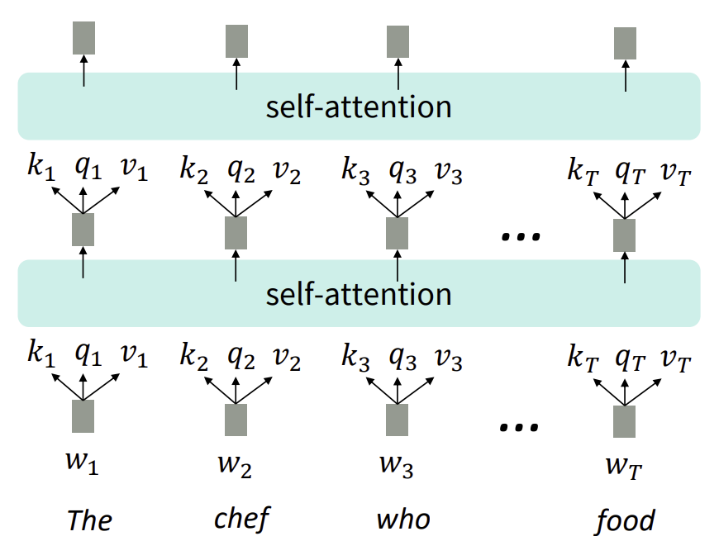
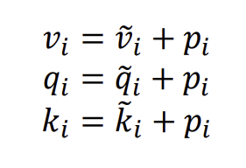
RNN to self-attention
Sequence order
Notes:
위치 정보를 표시하는 포지션 벡터를 추가해서 해결한다.
(기존 값이 틸다)

Slide 14
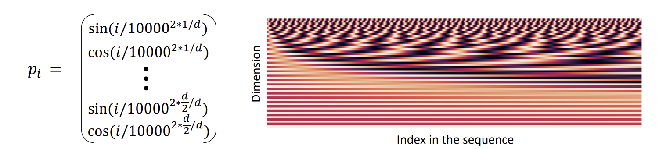
RNN to self-attention
Position vector
Notes:
Sinusoidal vector 사용
다른 인덱스일때 다른 값!
장점: 상대적인 위치 비교가 중요, 함수 주기보다 sequence가 길어도 정보를 잃지 않는다.
단점: 학습이 불가능 하다(학습 파라미터 없음)

Slide 15
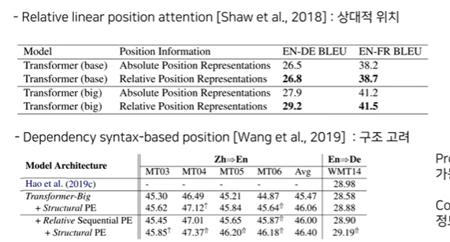
RNN to self-attention
학습 가능한 position representations
Notes:
상대적 위치와 구조 고려한 학습 방법
장점: 현재 데이터에 맞게 학습 가능
단점: 함수 길이보다 sequence가 길면 정보를 잃는다. 성능이 더 좋은 것을 확인가능하다.
최근 대부분 이 방식을 사용한다

Slide 16
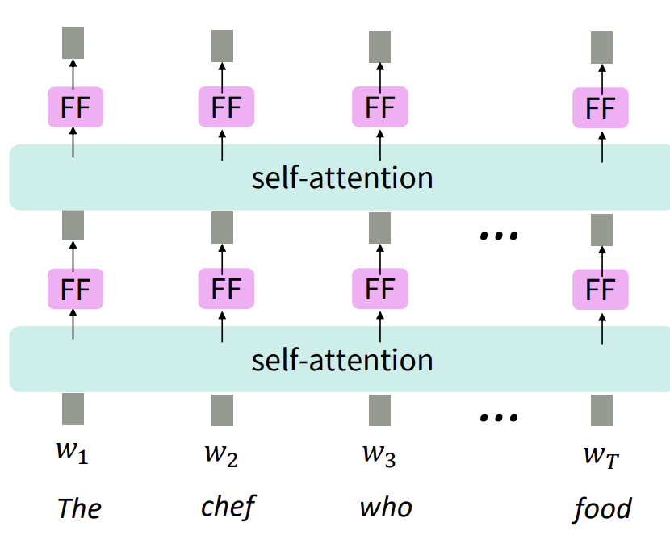
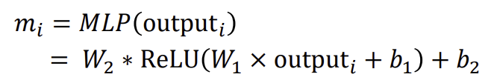
RNN to self-attention
nonlinearity
Notes:
간단하게 feed-forward 함수를 추가
Mi가 feed-forward함수로 relu사용

Slide 17
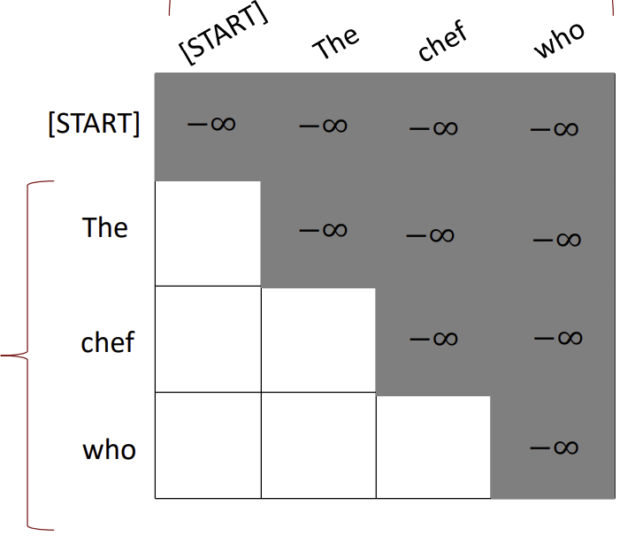
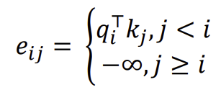
RNN to self-attention
미래 정보 확인 문제
Notes:
미래 sequence의 value를 강제로 보지 못하게 만듦
이 과정을 masking이라고 함(강의에서는 자기자신도 masking 하였으나 원래 논문은 자기자신은 masking하지 않음)

Slide 18
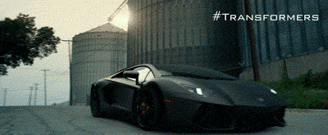
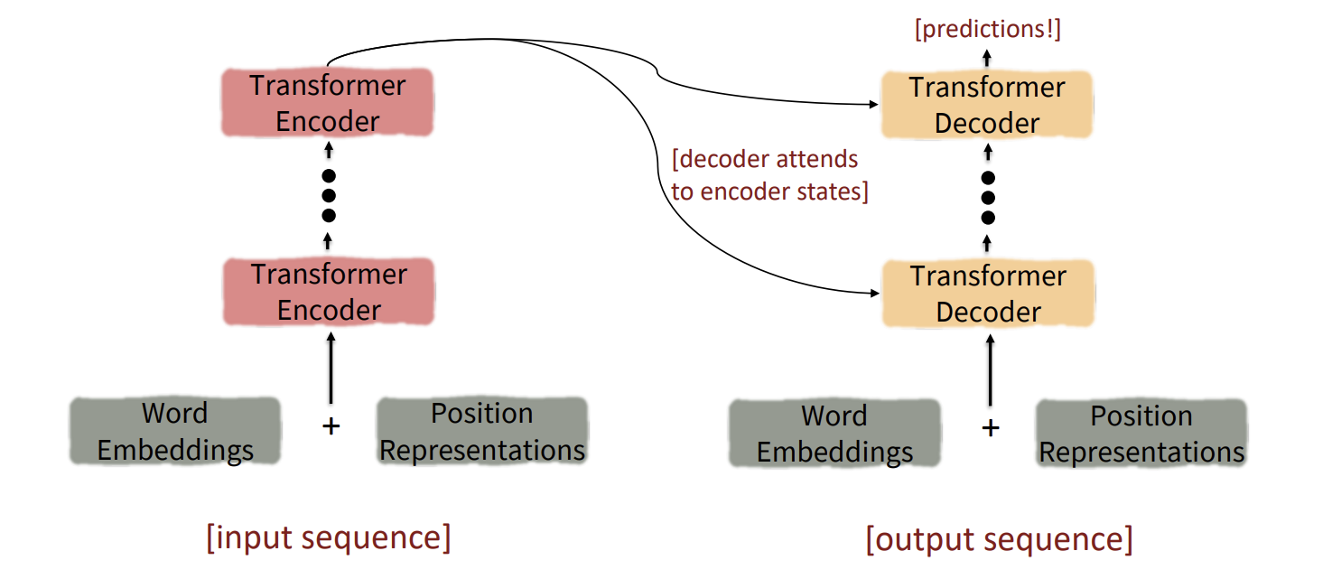
Transformer
Transformer Encoder and Decoder
Notes:
High level에서의 트랜스포머의 인코더와 디코더의 모습
기존의 sequence to sequence 모델에서 building block들이 transformer가 된 모습

Slide 19
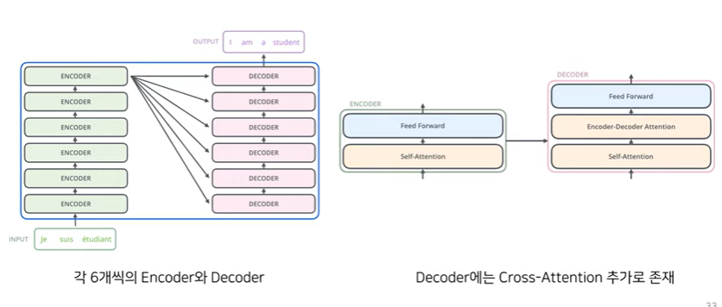
Transformer
Notes:
인코더와 디코더 블럭들
인코더는 Self-attention과 feed forward로
디코더는 self-attention, 인코더 디코더 attention, feed forward로구성되어있다.

Slide 20
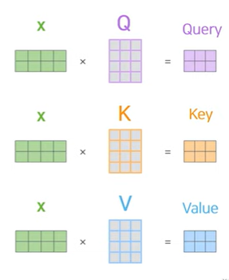
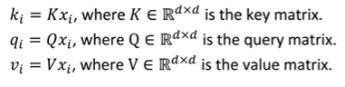
Transformer
Notes:
여기서 Q, K, V 행렬이 우리가 찾아야 하는 미지수들이다.

Slide 21
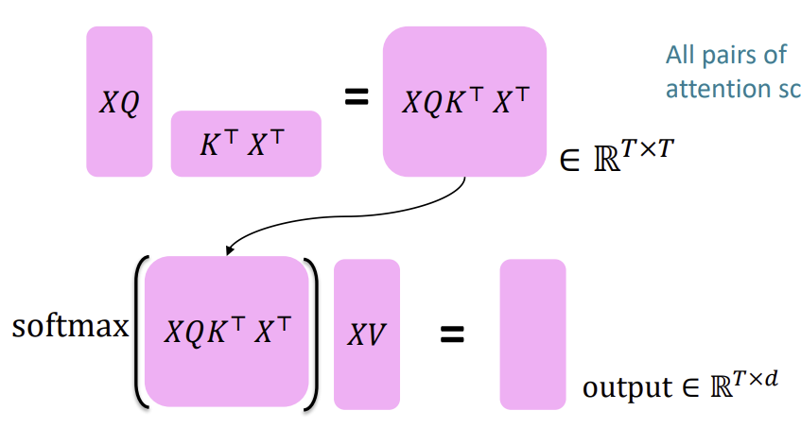
Transformer
Notes:
X: 우리의 값들
Q: 쿼리 값
K: 키 값
V: value 값

Slide 22
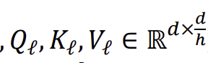
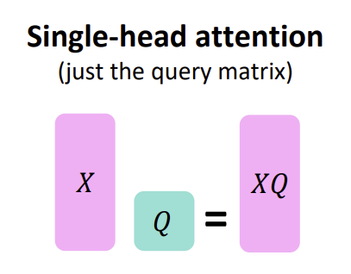
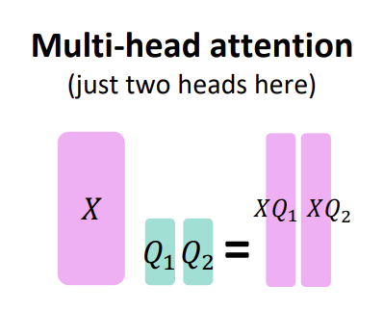
Transformer 기능향상
Multi-head attention
Notes:
Multi-head attention의 경우 self attention을 여러 개의 head로 학습
다양한 특징 학습
식에서 중요한 사실을 d/h라는 점.
Head의 개수만큼 나누어 주어 각자의 특성을 학습할 수 있게 해주는 것
(여기서 input는 나누어주지 않는다.)
같은 양의 연산만 사용

Slide 23
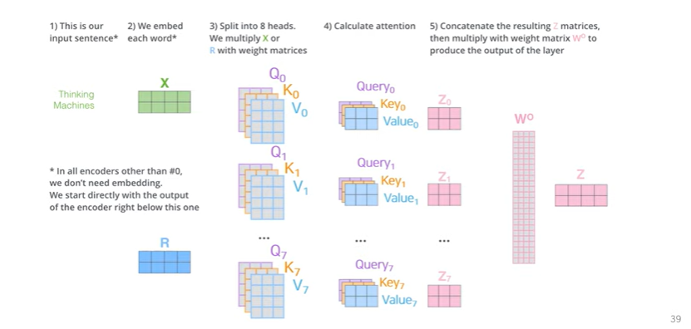
Transformer 기능향상
Multi-head attention

Slide 24
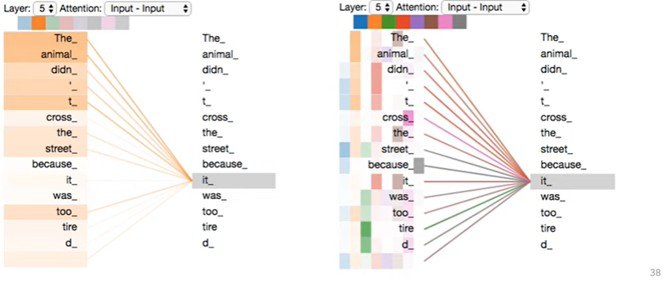
Transformer 기능향상
Multi-head attention
Notes:
Multi head attention에 대한 간단한 그림

Slide 25
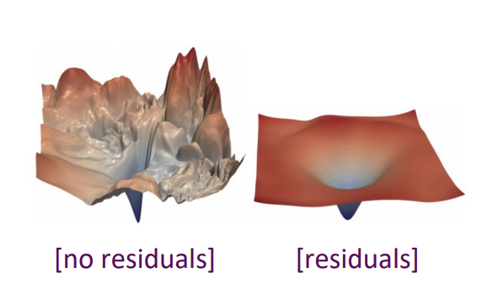
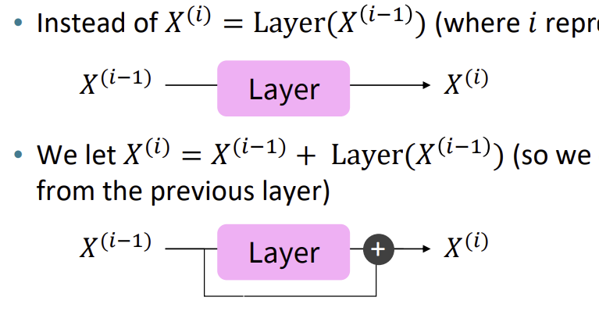
Transformer 기능향상
Residual connection
Notes:
ResiNet에서 사용했던 방법, 자기자신을 한번 더 더해주는 방법
이전 시전보다 얼마나 변화했는지 학습했다고 해석가능
Gradient가 매우 작아도 1만큼을 이어주는 효과가 존재한다.

Slide 26
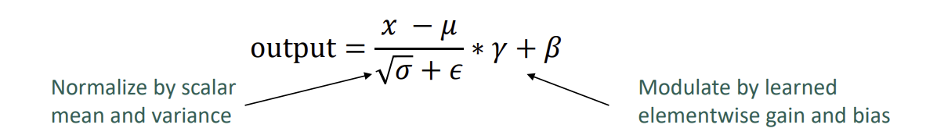
Transformer 기능향상
Layer normalization
Notes:
Layer 내에서 x의 모든 값에 대한 평균과 분산을 구해 normalization한다.
Gradient를 normalize 한다.

Slide 27
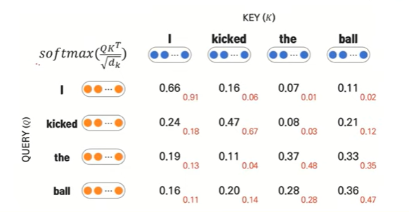
Transformer 기능향상
Scaling the dot product
Notes:
Dimension이 커지면 dot product 값도 커진다.
Dot product가 커진다, 특정 값들에만 연결성이 더 커진다는 의미, dot product의 전파가 너무 커지지 않도록 조절
예시: 붉은색 scaled 전, 검은색 scaling 된 값
Attention score를 더 다양한 벡터에게 전파

Slide 28
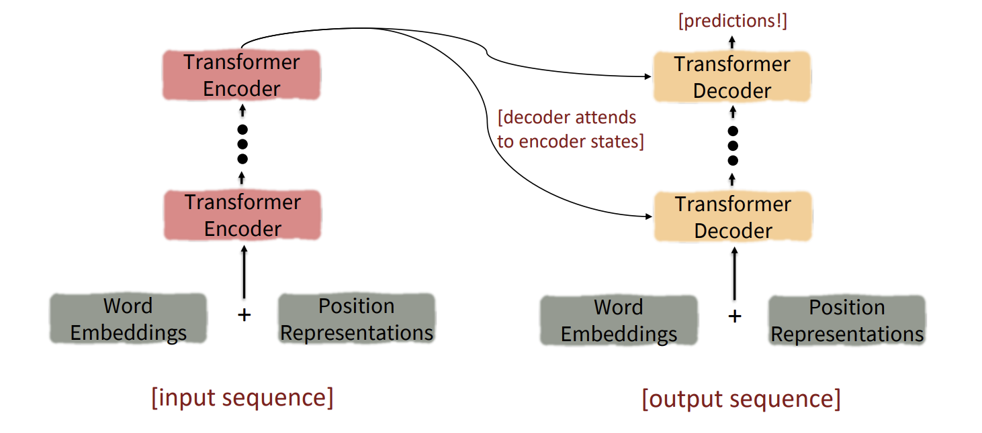
Transformer

Slide 29
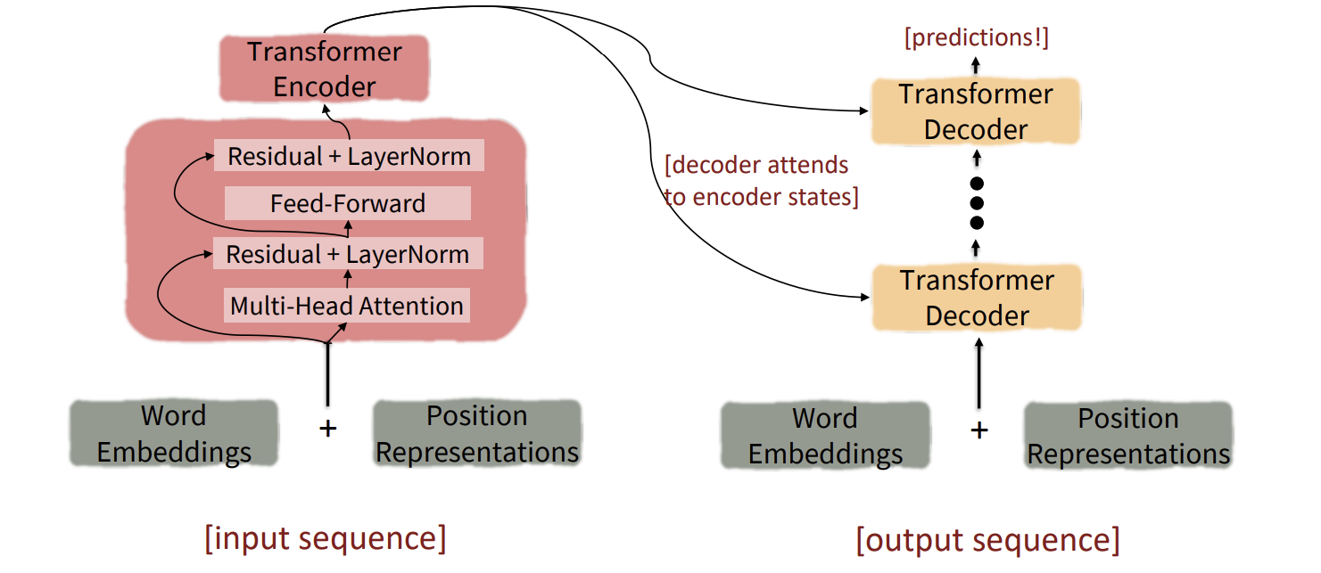
Transformer
Notes:
Residual 자기자신에게 복귀

Slide 30
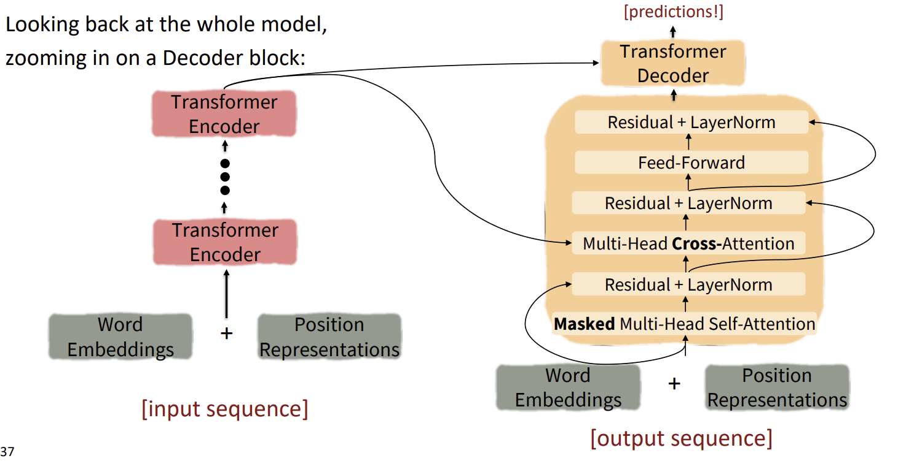
Transformer
Notes:
Cross attentio은 인코더와 디코더를 왔다갔다 하는 attention이다!!

Slide 31
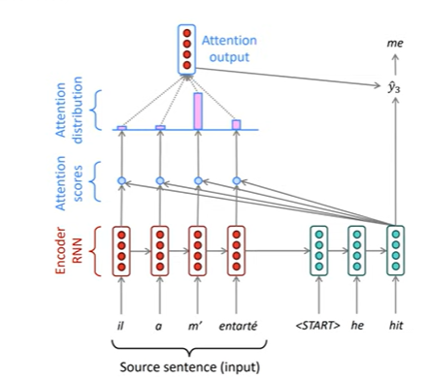
Transformer

Slide 32
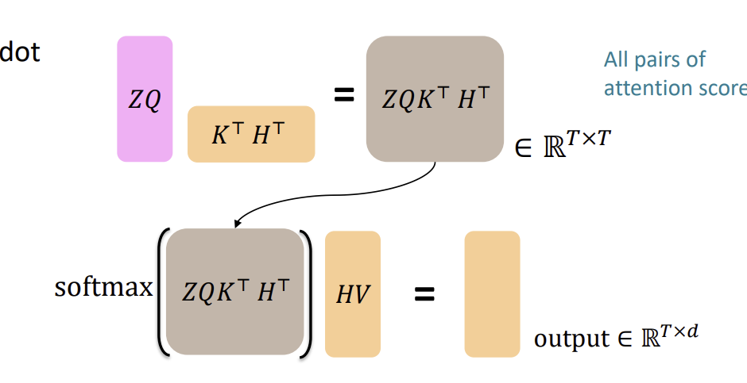
Transformer
Notes:
Query를 디코더에서 Key와 Value는 인코더에서 가져온다!!

Slide 33
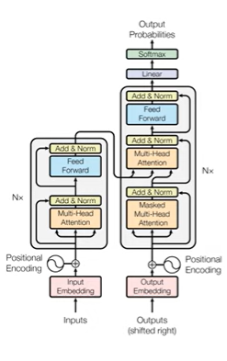
Transformer
Notes:
번역, 문서 생성, 강력한 최신 모델의 토대가 되었다.

Slide 34
Transformer의 단점
Quadratic compute in self-attention sequence length가 증가함에 따라 계산량이 2차식으로 증가
Position representations 순서 정보에 개선 여지가 있다.(Sinusoidal 방법이 최선인가? )

Slide 35
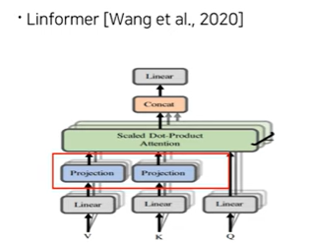
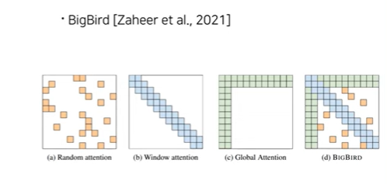
Transformer의 단점

Slide 36
근원적인 질문
“You shall know a word by the company it keeps” (J. R. Firth 1957: 11)

Slide 37
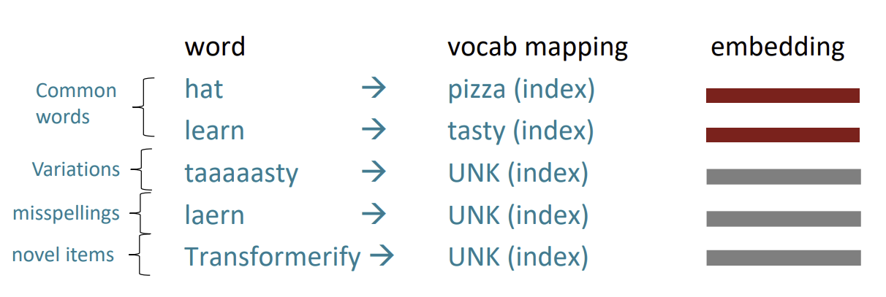
Subword model
Notes:
기존의 임베딩의 경우, 단어를 살짝 바꾸거나 오타가 나거나 신조어에 대해 임베딩을 할 수 없다.

Slide 38
Subword model
Subword model 단어를 구성하는 형태소 단위로 분석
Byte-Pair-Encoding 1. 단어를 문자 단위로 분해 2. 전체 코퍼스에서 가장 자주 등장하는 두 문자열 병합 3. 병합된 토큰을 기반으로 분해 결과 조합 4. 반복
Notes:
현재는 WordPiece사용

Slide 39
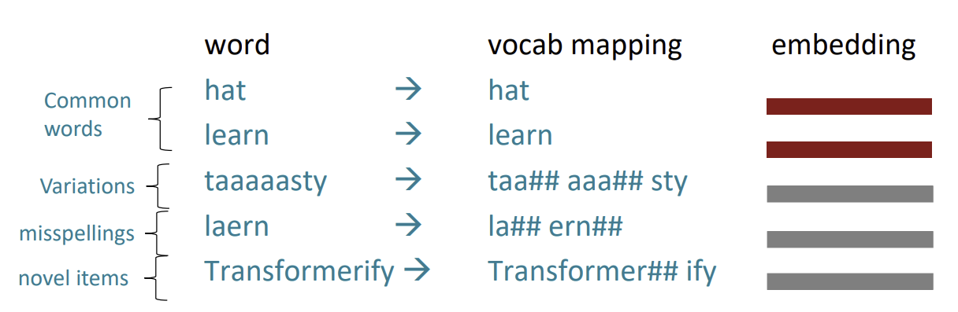
Subword model
Notes:
신조어, 오타에 대응이 가능!

Slide 40
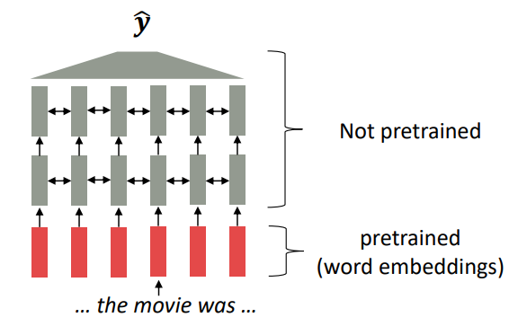
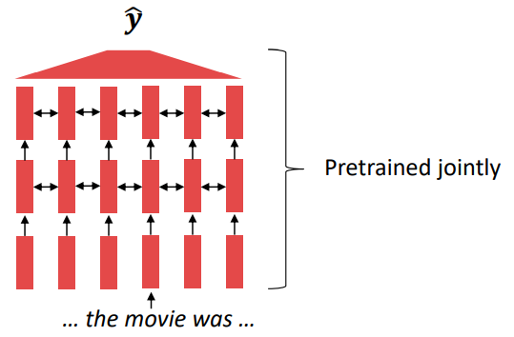
Pretrain
Notes:
기존에는 사전 훈련된 단어 임베딩으로 시작, 훈련하는 동안 문맥적 의미를 같이 학습
하지만 현재의 경우 pretrain으로 변수를 초기화 하여 훈련

Slide 41
Pretrain
서울대학교는 서울시 관악구 ___에 위치해 있다. [단편적 사실]
어제는 날씨가 화창했_다. [문법 정보]
이브이는 귀엽다. ___ 는 사막 여우가 모티브라고 한다. [상호 참조]
오늘 추적추적 비가 오니 기분이 ____ [감성]
비 오는 날에는 부침개가 생각이 난다. 오늘 비가 오니 점심은 ___가 좋겠다. [추론]
다음에 올 숫자로 알맞은 것은? 3, 1, 4, 1, 5, _, 2, 6… [단순 계산]
Notes:
기존의 embedding model에서 각 단어에 대해 임베딩이 부여되었으므로, 다른 같은 단어지만 다른 뜻으로 사용되거나, 또는 문맥상 다른 뜻인데도 같은 임베딩이 부여되는 경우가 있었다. 이때, 각 태스크마다 대량의 데이터로 해결을 했어야 했었다. 하지만 pretrain으로 해결!!

Slide 42
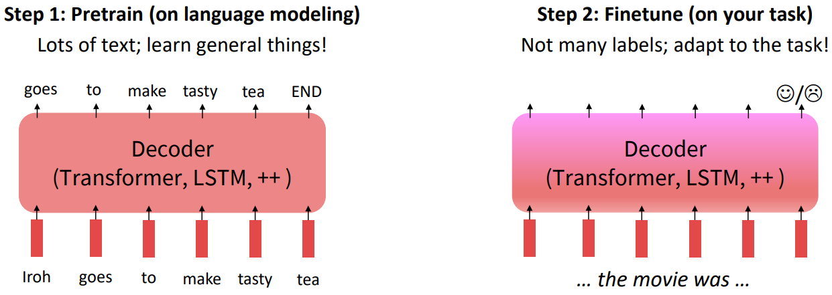
Pretrain
Notes:
처음에 했던 Language Modeling->별도의 label이 없음(다량의 데이터 사용 가능)
데이터 양으로 언어구조 문법/ 의미적 정보 파악 가능
적은 데이터로 나온 값을 판단하여 finetuning을 시킨다.
이게 도움이 되는지에 대해서는 연구 중이다.

Slide 43
Pretrain

Slide 44
Pretrain
Notes:
Encoder의 경우 input이 연속적으로 레이어를 통과
입력 문장에서 맥락/의미/문법 구조 등을 파악

Slide 45
Pretrain
Notes:
디코더의 경우, 인풋과 인코더의 아웃풋이 연속적으로 레이어를 통과
입력 문장과 이전 생성 문장을 바탕으로 문장을 생성

Slide 46
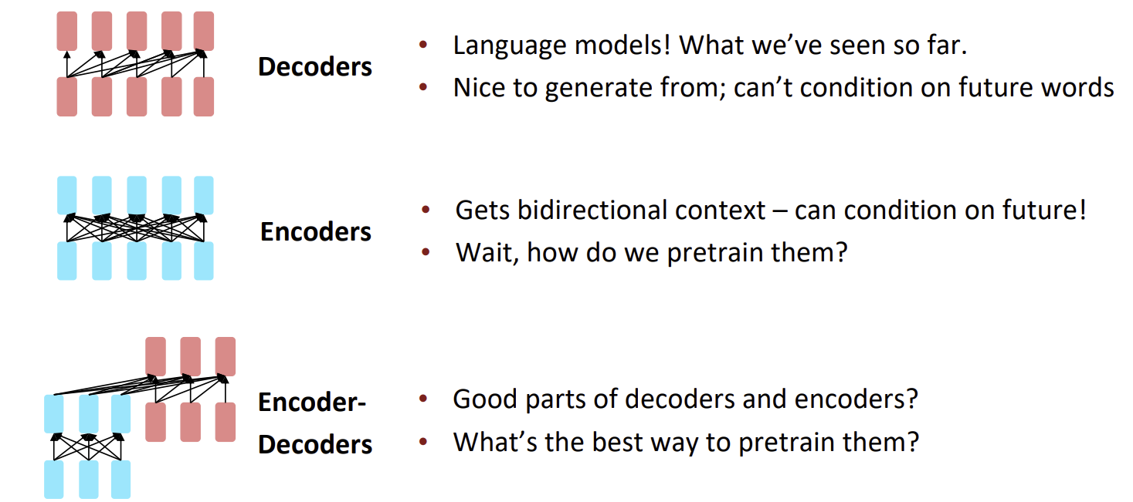
Model pretraining three ways
Notes:
디코더는 지금까지 본 것 같은 언어모델로, 생성하기 좋으며 미래를 볼 수 없다.
인코더는 양방향으로 문맥을 학습할 수 있다.(양뱡항 LSTM이 단방향 LSTM보다 성능이 좋았다.) 하지만 우리가 아는 방식으로 학습할 수가 없다.
인코더 디코더 인코더가 양방향 정보를 종합, 디코더가 생성에 집중, 어떻게 pretrain하나?

Slide 47
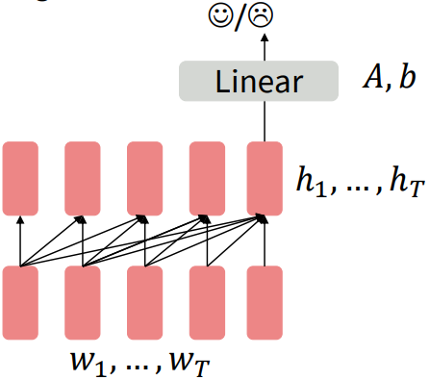
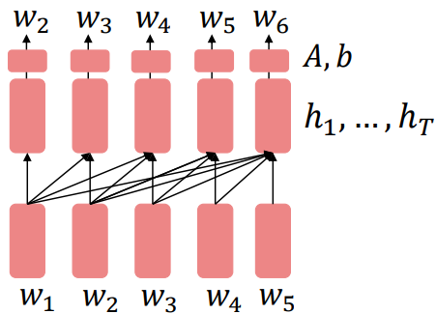
Pretraining decoder
generator
감성분류
Notes:
다음에 올 단어를 예측하도록 학습됐던 것을 무시한다.
감성분류시, 마지막에 오는 Linear라고 쓰여진 layer은 학습되지 않았기 때문에 매개변수 A,b는 임의로 초기화 되고, 분류 결과를 통해 네트워크가 학습된다.
Generator의 경우 Pretrain에서 Linear이 학습된다.

Slide 48
GPT(Generative Pretrained Transformer)
12개 layer의 Transformer
768차원 hidden states, 3072차원 feed-forward hidden layers
40000까지 Byte-pair 인코딩 (굉장히 작은 크기)
BookCorpus로 사전 학습: 7000개의 책
Notes:
GPT-1의 경우 트랜스포머 디코더만 사용했고, 단방향 모델을 사용. 일반적인 LM으로 pretrain되었고 대량의 데이터를 확보

Slide 49
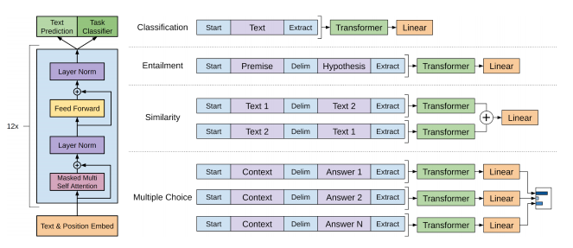
GPT-1 finetuning
Notes:
Classfication: 긍정/부정, 문법 오류 여부
Entailment: 주어진 문장들의 관계 분류시([DELIM], 문장구분)토큰 사용
Similarity: 문장 유사도 파악
Multiple Choice: 주어진 보기 중 정답 고르기
파인 튜닝시 종료 토큰은 Exact 사용, 또한 Teacher Forcing로 모든 시점에서 이전 시점의 예측값 대신 실제값을 입력해주며 학습시켰다.

Slide 50

GPT-1
Notes:
매우 강력함을 확인할 수 있음
GPT-2는 이보다 더 많은 데이터로 훈련되어, 더욱 설득력 있는 자연어 샘플을 생성

Slide 51

Pretraining encoder
Notes:
인코더의 경우 양방향적인 문맥을 고려, 우리의 언어 모델의 방식을 적용불가
일부 단어를 Masked 하여 Pretrain을 진행
Masked Out 된 값에서만 loss 추가

Slide 52

BERT(Bidirectional Encoder Representations from Tranformers )
Notes:
트랜스포머 인코더만 사용, 양방향 모델

Slide 53

BERT
세부 기법들 1. 입력 토큰의 15%를 변형하고 이를 예측 80%: MASK토큰 10%: 랜덤 토큰 10% 동일 토큰
Notes:
양방향 모델이므로, 뒤에 무슨 단어 나올지 예상은 의미가 없음
중간을 지우고 중간에 들어갈 말 고르기로 학습!!

Slide 54

BERT
세부 기법들 2. 두 문장간 관계 파악
Notes:
분리된 두개의 텍스트의 덩어리로 입력, 두 문장간 관계를 파악하는 것은 next sentenced prediction이라고 하는데, 이후에 이는 필수적이지 않으며 차라리 두배 긴 문장을 넣어주는 것이 더 도움이 된다는 연구결과도 있다.

Slide 55

BERT
Notes:
매우 강력했다!! GPT보다 강력한 것 확인 가능!
Pretrained 된 인코더가 디코더보다 더 좋은 퍼포먼스가 있는 것을 확인!
그렇다면 무조건 인코더가 좋을까?

Slide 56

BERT
Notes:
작업에 문장 생성이 있는 경우 Pretrained 디코더가 더 좋다. 인코더는 자연스러운 autoregressive 생성 방법으로는 이어지지 않을 것이다.

Slide 57

Extension of BERT
Notes:
RoBERTa: BERT를 더 오래 훈련하고 다음 문장 예측을 제거
SpanBERT: 단어의 연속 범위를 masking하면 더 어렵고 유용한 사전 훈련 작업이 된다

Slide 58

Pretraining encoders-decoders
Notes:
언어 모델과 유사한 작업을 하지만 모든 입력의 접두사가 인코더에 제공되고 예측에 사용되지 않는다.
인코더의 경우 양방향 문맥에 이점을 확인, 디코더의 경우 모델 훈련에 사용
가장 좋은 방식은 span corruption이었다.

Slide 59

T5

Slide 60

Llama??
Notes:
성능은 유지하며 모델 파라미터의 사이즈를 줄이려고 노력한 모델

Slide 61
감사합니다

